Slide 1
La blockchain pour développer les échanges d'énergie "peer to peer" : un exemple de l'autoconsommation collective
David Vangulick, doctorant
Department of Electrical Engineering and Computer Science Montefiore Institute ULiège

Slide 2
Agenda
Introduction
Définitions
Concepts de base
Perspectives
Autoconsommation collective
Proposition d’une chaine synchronisée
Conclusion

Slide 3
Introduction
Parler de blockchain …
C’est ouvrir une porte vers l’inconnu
C’est faire un pas dans un monde étrange
C’est humblement admettre que tout savoir est impossible

Slide 4
Introduction
Disclaimer:
Cette presentation est faite dans le cadre de mon travail de thése.
Elle est le fruit de mon travail personnel en dehors du cadre d’ORES.
Les propos et propositions émises lors de cette présentation n’engagent en rien ORES.

Slide 5
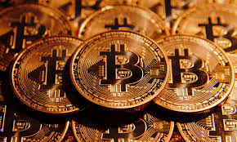
Définitions
Le blockchain n’est pas:
Le Bitcoin, l’Ethereum, le litcoin …
Réservé au dark (deep) web
Le moyen trouvé par des organisations mafieuses voire terroristes désireuses de passé en dessous des radars des autorités
Un truc de “crypto-punko-anarcho-Trotkiste”

Slide 6
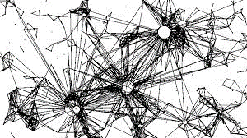
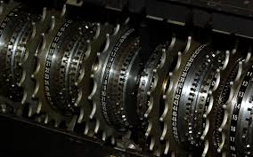
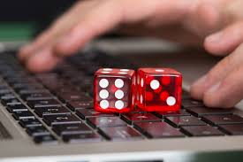
Définitions
Le blockchain est
An open, distributed ledger that can record transactions between two parties efficiently and in a verifiable and permanent way.(*)
(*) M. Iansiti and K. R. Lakhani, “The truth about blockchain,” Harvard Business Review, vol. 95, no. 1, pp. 118–127, 2017.
Un ensemble de technologies de cryptographie et de l’information mises ensemble pour créer un système robuste basé sur les theories du jeu et le consensus.

Slide 7
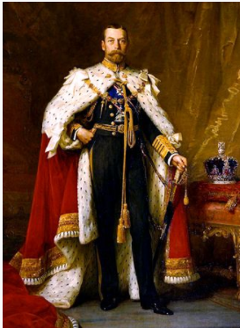
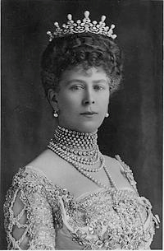
Concepts de base
Faire un échange = créer une transaction
Transaction
Georges
Victoria Mary

Slide 8
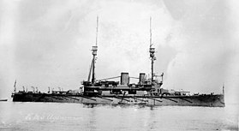
Concepts de base
Pour créer une transaction,
il faut d’abord prouver la propriété de ce que l’on veut échanger
Parce que l'on a reçu de quelqu’un (et que l’on peut remonter jusqu’à l’origine)
Parce que on a le droit de le créer
Il faut connaitre l’adresse du destinataire (sa clé public)
L’envoyeur doit signer
HMS Majestic (1895)
Inauguré sous le règne de Victoria, transmis à Edouard VII, puis à Georges
HMS Monarch (1911)

Slide 9
Concepts
Ces pratiques «classiques» ont beaucoup d'inconvénients:
Confiance «l'homme au milieu»
Le processus est aussi bon que son point le plus faible: humain
Par exemple. Crise bancaire 2008 => le tout début de Bitcoin
Risque d'altération / de triche des enregistrements
Risque de manipulation / destruction du registre
Pour éviter ces inconvénients: «Un banc de poisson est moins vulnérable qu'un poisson seul»
Décentralisation

Slide 10
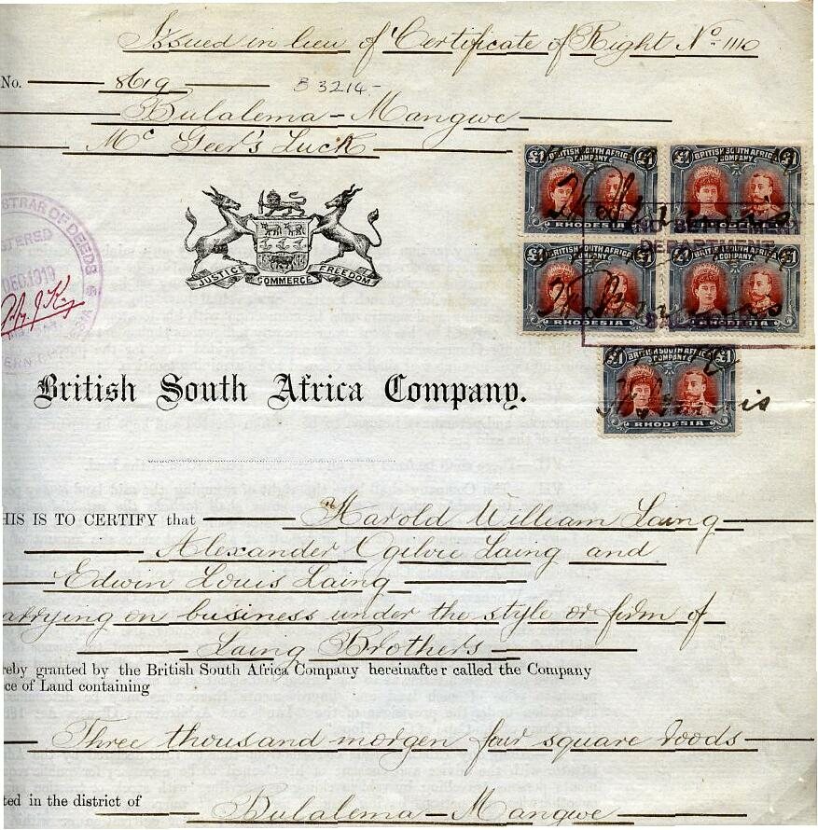
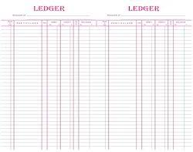
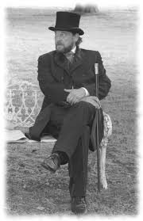
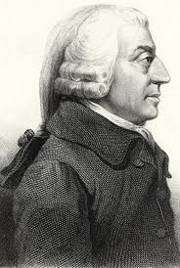
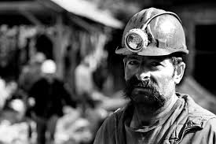
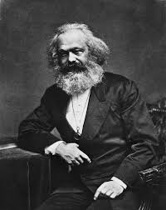
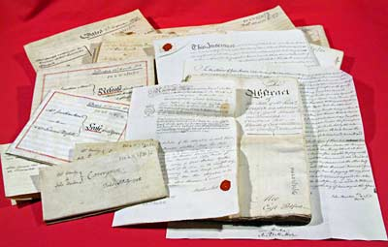
Concepts de base
Transaction
Georges
Victoria Mary

Slide 11
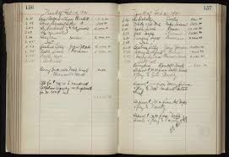
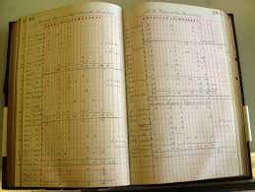
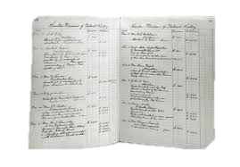
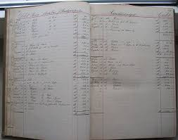
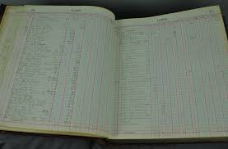
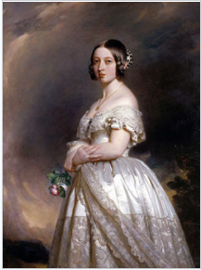
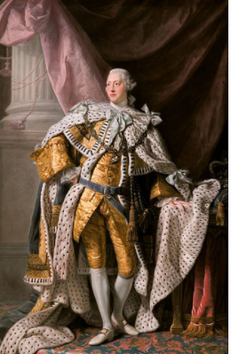
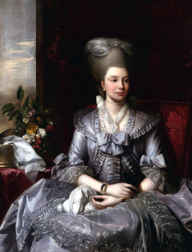
Transaction
Georges
Victoria Mary

Slide 12
Role du Mineur
Le mineur a un rôle de premier plan:
Il collecte les transactions pour les mettre dans un bloc qui a une taille maximale (pour pouvoir gérer la taille totale de la chaine)
Qui doit être incité à jouer le jeu correctement
A qui on en fait pas (à priori) confiance
Il y a une triple sécurité :
Le mineur est choisi au (pseudo) hasard dans une communauté de mineurs
Les autres mineurs et participants approuvent le travail effectué en ajoutant le bloc nouvellement créé à leur chaine de blocs
Seul la chaine de blocs la plus longue est valable

Slide 13
Perspectives
Le monde de l’électricité a besoin de repenser son modèle pour mettre en avant les circuits-courts, devenu incontournables face aux productions décentralisées: C’est le Peer to Peer, l’autoconsommation collective
Une production locale peut être partagée entre un producteur et un consommateur
Accepter et comprendre que cela n’intéresse pas toutes les catégories de client
Si le caractère disruptif du Peer to Peer est évident, il ne faut pas perdre de vue que le système électrique dépend et dépendra toujours, de l’équilibre entre la demande et la production
La notion de l’équilibre par 1/4h pour la Belgique et bientôt pour toute l’Europe
Pour un client BT, à ce jour, son profil de consommation est déterminé de manière statistique, mais demain …
Il faudrait un mécanisme qui fasse le pont entre ce nouveau monde et cet indispensable équilibre.

Slide 14
Perspectives
Un tel mécanisme devrait garantir :
La précision et l’exactitude des mesures
La traçabilité des échanges
Un respect de la vie privée: c’est-à-dire offrir suffisamment de barrière pour qu’une attaque extérieure ne puisse accéder à des informations personnelles
Scinder parfaitement les échanges « entre paires » et ce qui provient du marché sur la même base temporelle
Est-ce que le blockchain permet de rencontrer ces exigences ?

Slide 15
Perspectives
La précision et l’exactitude des mesures
La traçabilité des échanges
Un respect de la vie privée: c’est-à-dire offrir suffisamment de barrière pour qu’une attaque extérieure ne puisse accéder à des informations personnelles
Scinder parfaitement les échanges « entre paires » et ce qui provient du marché sur la même base temporelle
Dépend de l’interface entre le monde physique et le blockchain mais aussi de la rapidité des transactions
Ok, c’est intrinsèque au concept même de blockchain
Ok, si on admet que l’anonymat est suffisant pour la communauté

Slide 16
Autoconsommation collective
SCHOOL

Slide 17
Autoconsommation collective
SCHOOL

Slide 18
Autoconsommation collective
SCHOOL
Energie provenant du marché de gros
Période du marché
(ex 1/4h …1/2h)

Slide 19
Autoconsommation collective
Blockchain
eco-system
Marché de gros
Ces informations ne sont disponibles que lors du relevé des compteurs !

Slide 20
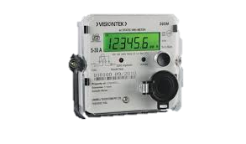
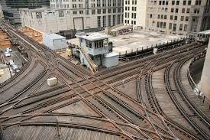
Autoconsommation collective
SCHOOL

Slide 21
Proposition d’une chaîne synchronisée
Voting token
For each Tx a token E (of a given value) is created and is assigned to the transmitter (k)
Candidates Announcement
Each candidate sends the #E that he/she is ready to use
Computation of the Stake/Wealth
For each candidate : Wk=
Generation of random numbers
Selection of the best k
Winner = Condorcet
For each candidate Uk
He/she receives all the voting token sent by candidates
Score final par candidat = Wk+ η Uk
Réalisé par le dernier sélectionné
$$αE_{T_{i}−1}^{k}+$$
$$βA_{T_{i}−1}^{k}+$$
$$γR_{T_{i}−1}^{k}i$$
A = Age of the last block created by the candidate
R = reputation of the candidate (e.g. # of her/his block in the main chain )

Slide 22
Proposition d’une chaîne synchronisée
Chaque candidat envoie un nombre de jetons de vote au dernier mineur sélectionné.
La période de vote:
commence un petit moment après le début de la période de marché (afin d'avoir le temps de diffuser le gagnant de cette période de marché)
et se termine avant la période de marché (afin de régler le processus de sélection)
Market Time Step t-1
Market Time Step t
Market Time Step t+1
Candidate
gate opening
Candidate
gate closing
Candidates Announcement
Selection of the best candidate
Broadcast winner

Slide 23
Proposition d’une chaîne synchronisée
Chaque candidat forge un bloc avec toutes les transactions effectuées pendant la période de marché et le diffuse
Période de Marché t-1
Période de Marché t
Période de Marché t+1

Slide 24
Conclusion
Une blockchain synchronisée peut être la couche technologique en complément de l’IoT pour fixer les échanges dans un registre des transactions immuables.
Il faut des mesures 1/4h pour que le lien avec le marché classique puisse se faire

